Slide 1
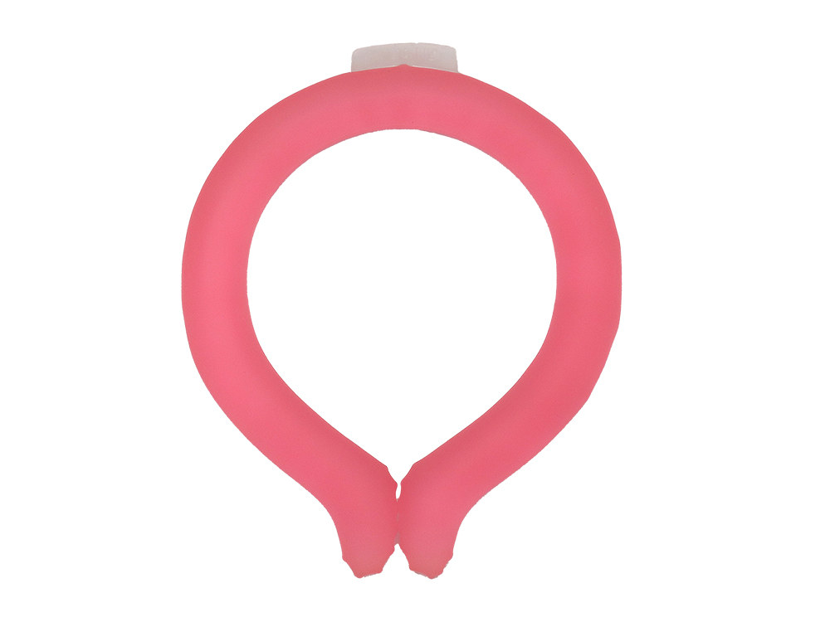
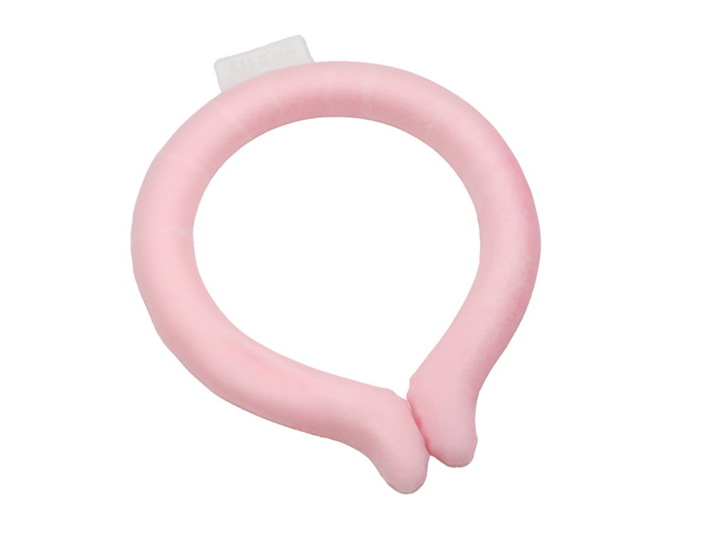
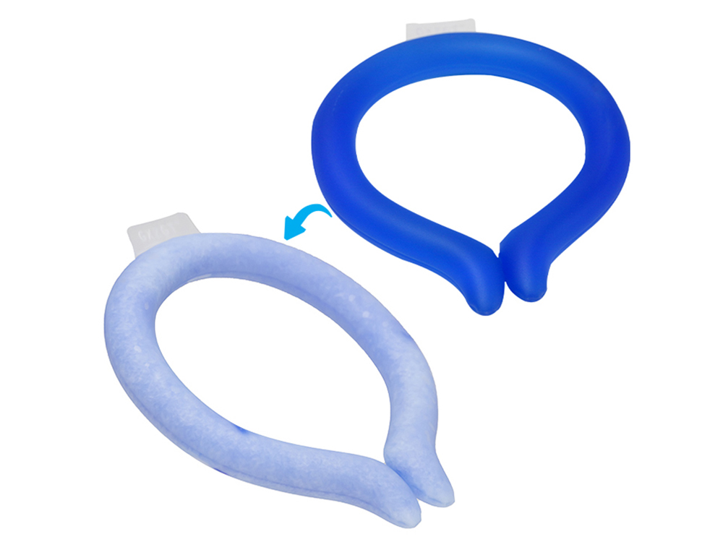
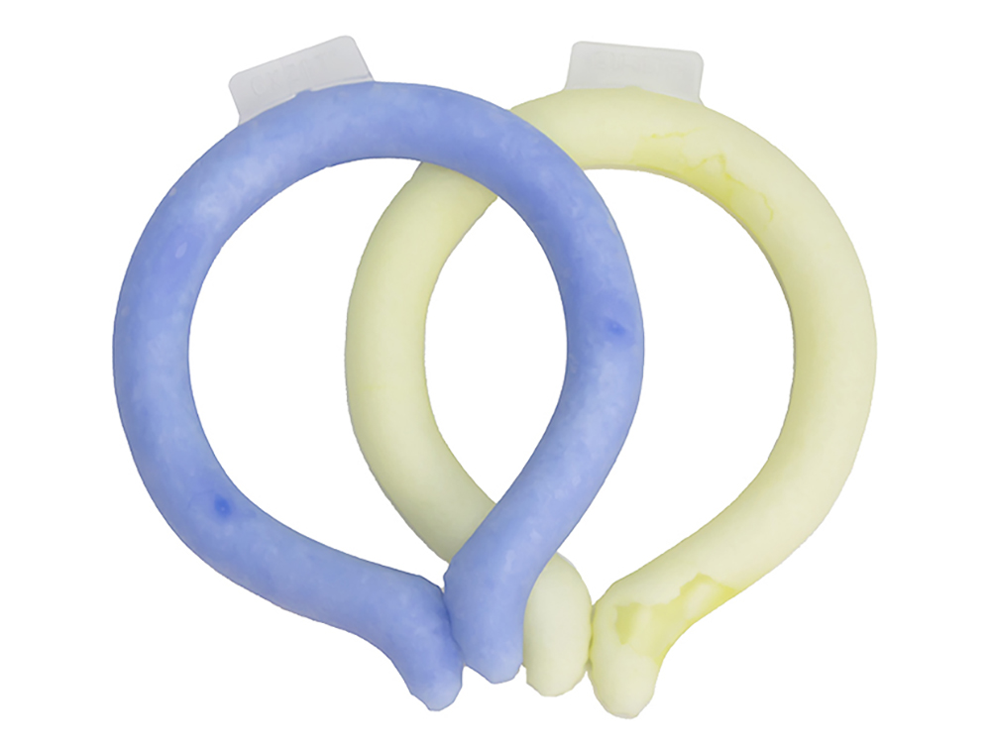
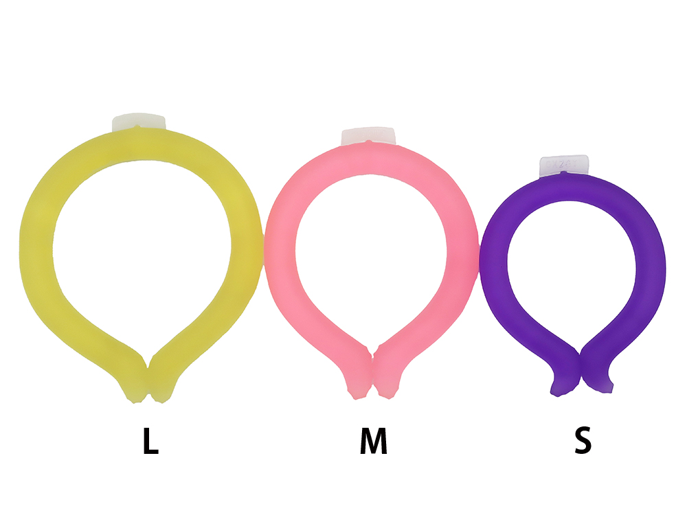
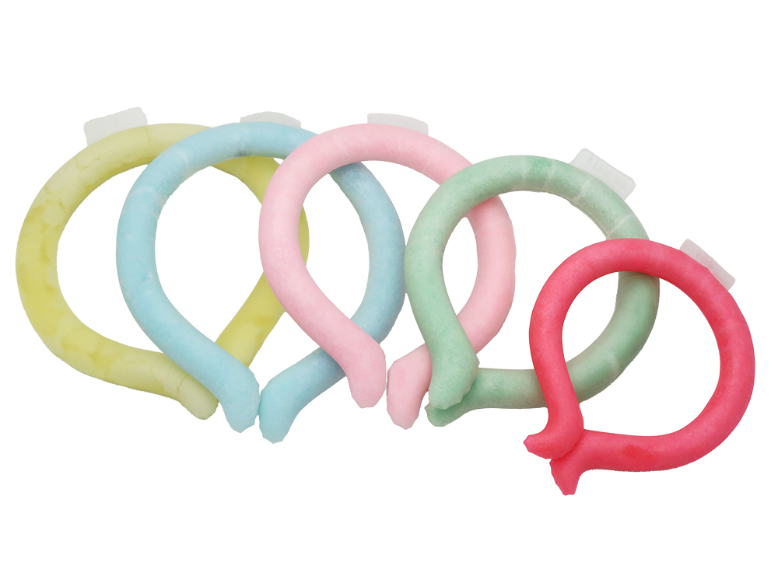
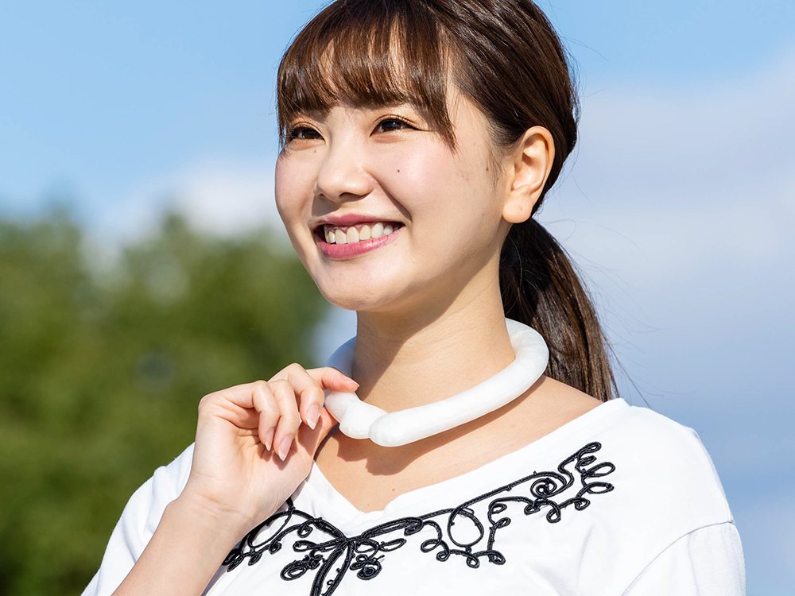
ネッククーラー
繰り返し使えるエコな暑さ対策
500個から
受注生産だから実現できる高いオリジナル性 本体色、印刷がオリジナルで可能 ポイント1：24℃以下で自然凍結 ポイント2：結露しないから快適 ポイント3：何度でも繰り返し使える ポイント4：電源や電池も不要 ◆使用方法 ・24℃以下であれば自然に接触冷感が可能です。 ・冷凍庫、冷水、冷蔵庫を使用すると急速準備冷却が可能です。 準備冷却時間：冷凍庫での冷却時間約20分、冷水（10℃以下）での冷却時間約30分、冷蔵庫での冷却時間約35-40分 冷感持続時間：24℃の環境で60分-90分 ※使用環境によって異なる場合がございます。
品 番 org510 サイズ S・M・L 材 質 TPU、PCM等 印 刷 1色・フルカラー 外 装 個別PP袋入
校了後約40日～

